Slide 1

Обзор вопросов по теме: «Противопаразитарные препараты»
Ноябрь 2016

Slide 2
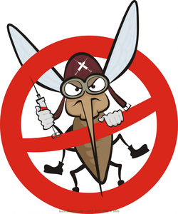

Обзорный период 3 марта по 20 апреля - задано более 215 вопросов!
Больше всего интересовали темы:
Жевательные таблетки от блох и клещей
Ошейники от блох и клещей
Капли от блох и клещей
Применение препаратов
Обработка от гельминтов
Другие препараты
Другие вопросы
Спасибо, за вопросы заданные по теме! Разберем самые популярные!

Slide 3
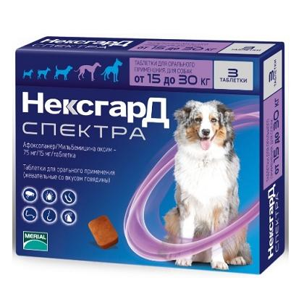
Жевательные таблетки
Все вопросы заданные по этой теме, связаны с новизной препарата на рынке в России и недостаточным опытом использования.
В основном волновали:
Безопасность препарата
Эффективность препарата
Особенности применения

Slide 4
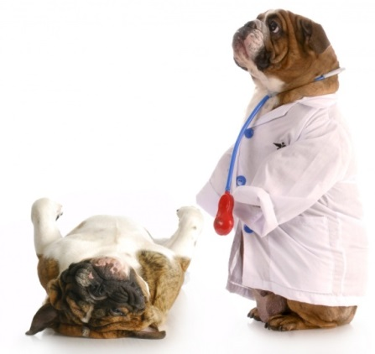
Жевательные таблетки
«Насколько данные препараты безопасны? Не влияют ли на печень?»
В отличие, от капель, ошейников и спреев, жевательные таблетки действуют не через жировой слой кожи, а попадают в кровоток и связываются с белками крови. Где циркулируют на протяжении всего срока действия.
Препарат постепенно выводится из организма (ежедневно выводится всего 0,3 % от полученной дозы) в неизменном виде, благодаря этому обеспечивается минимальная нагрузка на печень.

Slide 5
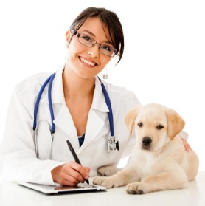
Жевательные таблетки
«Насколько данные препараты эффективны?»
После применения препарата 100% блох были уничтожены в течение 24 часов.
Эффективность препарата от клещей составила около 98-99% на протяжении всего заявленного времени (4 недели для «Фронтлайн Нексгард», 12 недель для «Бравекто»).
В отличие от капель спреев и ошейников эффективность данной формы обработки не зависит от состояния и здоровья кожи, периодического намокания и даже использования шампуней.

Slide 6
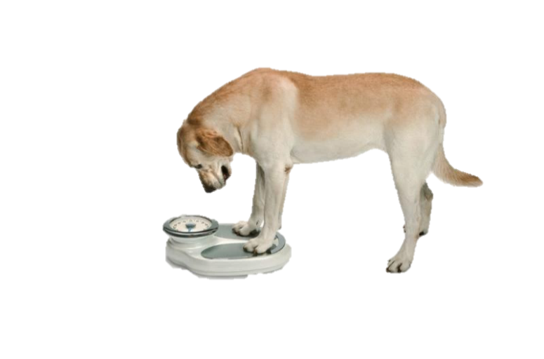
Жевательные таблетки
Давайте вспомним основные вопросы и ответы по данной теме:
«Как правильно обработать питомца, если его вес, больше того, на который рассчитана таблетка?»
1. Для обработки питомца большого веса используется комбинация таблеток.
Например, для обработки собаки весом 60 кг нам потребуется комбинация таблеток: 1 таблетка на 56 кг и 1 таблетка на 4,5 кг.
2. Если обрабатывается щенок крупной породы и за время обработки его вес может превысить, вес на который рассчитана таблетка, выбирается таблетка «с запасом».
Например, щенок сейчас весит 4 кг, но за 12 недель его вес составит 6 кг. Для его обработки выбирается таблетка на 4,5-10кг.

Slide 7
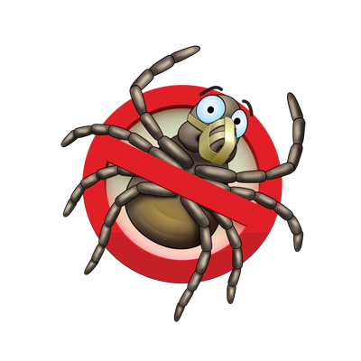
Жевательные таблетки
Давайте вспомним основные вопросы и ответы по данной теме:
«Почему после использования препарата видели паразитов на собаке? Если клещ кусает, не заразит ли он собаку пироплазмозом?»
Жевательные таблетки относятся к препаратам системного действия. т.е. они убьют паразита, в тот момент, когда он укусит собаку, а до этого клещи и блохи могут быть на питомце.
При попытке укусить у клеща сразу парализуется ротовой аппарат, питания и передач и возбудителей заболевания не происходит (передача происходит при питании клеща на собаке в течение 24-48 часов).

Slide 8
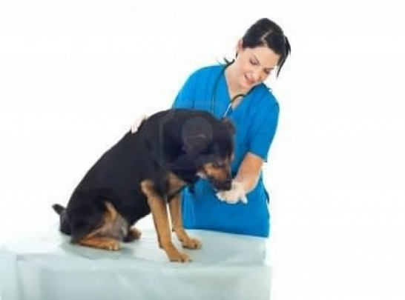
Жевательные таблетки
«Что делать если питомец отказывается есть таблетку или если питомца стошнило после приема препарата?»
Отказ от приема препарата животным, может спровоцировать хозяина на насильственное введение таблетки. Это, в свою очередь служит причиной волнения собаки и последующей рвоты. Чтобы избежать этого можно:
Дать таблетку с руки
Дать таблетку с небольшим количеством корма
Если рвота произошла менее, чем через 30 минут
дачу препарата необходимо повторить

Slide 9
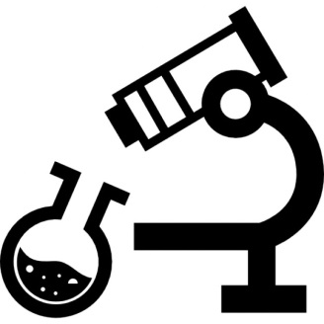
Жевательные таблетки
«Собака переболела пироплазмозом. Через какое время можно будет дать таблетку Бравекто?»
Применение препарата возможно сразу после подтверждения врачом выздоровления питомца.
На усмотрение врача, возможно применение препарата, даже во время основного лечения.

Slide 10
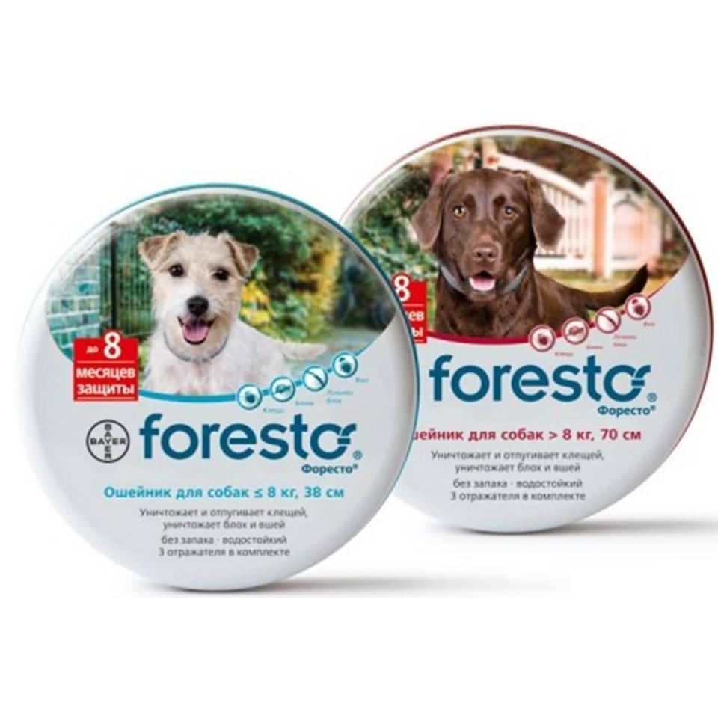
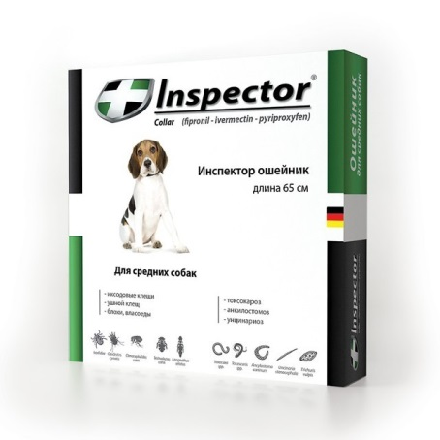
Ошейники от блох и клещей.
Вопросы заданные по ошейникам, в основном, касались эффективности, применения и правил использования.
В основном интересовали:
Ошейник «Форесто», как самый популярный вариант
Ошейник «Инспектор» - новинка

Slide 11
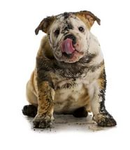
Ошейники от блох и клещей.
«Снижается ли эффективность ошейника при намокании?»
Это зависит от варианта выбранного ошейника:
1) Если он водостойкий, например – Форесто. Эффективность данного ошейника не снижается от воды. Защита возобновляется по мере высыхания питомца и восстановления жирового слоя кожи (примерно 2 часа).
2) Если ошейник не водостойкий, например, Килтикс. Ошейник прекращает свою работу до полного высыхания. В данном случае, его лучше сушить отдельно от питомца. У таких ошейников в инструкции указано «снимать перед купанием».

Slide 12
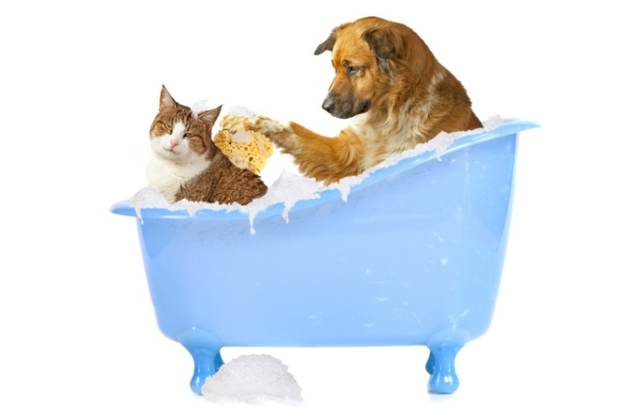
Ошейники от блох и клещей.
«Снижается ли эффективность ошейника, если питомец помыт шампунем?»
Ошейник работает с той же эффективностью, и количество препарата в нем не уменьшилось. Но, из-за того, что жировой слой кожи смыт и восстанавливаться будет примерно 24-48 часов, питомец может быть без защиты. В указанный период возможно прикрепление клещей.

Slide 13
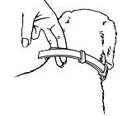
Ошейники от блох и клещей.
«Почему ошейник может быть неэффективен?»
Для того, чтобы ошейник был эффективен, важно, чтобы он был правильно надет на питомца. При правильном затягивании под ошейник проходит два пальца.
Снижение эффективности возможно, если:
Если ошейник затянут слишком туго и натирает кожу
Затянут слишком слабо и не имеет контакта с кожей
Ошейник используется не по инструкции (делится на несколько питомцев, снимается после прогулки и т.д.)

Slide 14

Ошейники от блох и клещей.
«Можно ли делить ошейник на нескольких животных? Если нет, то почему?»
Каждый ошейник рассчитан, только на одно животное. Если ошейник разрезан, количество препарата в каждой части остается примерным, т.е. и эффективность защиты тоже под вопросом
Одно из важнейших требований к ошейнику – это правильное закрепление на питомце. Если ошейник разрезан, одна из частей закрепляется кустарно, следовательно эффективность ошейника под вопросом.
В данных случаях никакие рекламации не будут рассматриваться производителем т.к. препарат использовался не по инструкции.

Slide 15
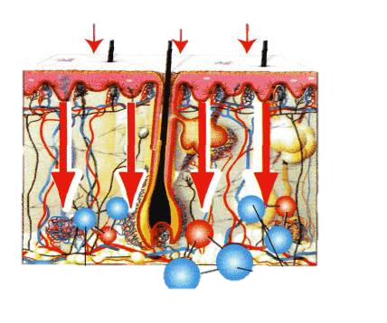
Ошейники от блох и клещей.
Давайте вспомним основные вопросы и ответы по данной теме:
«Как именно ошейник Inspector работает против гельминтов?»
Матрица ошейника содержит активные компоненты против гельминтов. Действующее вещество распространяется по жировому слою кожи, попадает в сальные железы и через сосуды кожи в кровоток, где оказывает действие на личинок гельминтов. Затем выделяется в кишечнике и оказывает влияние на взрослые особи.
Благодаря запасу действующего вещества в матрице ошейника, эффект продолжается на протяжении 2 месяцев.

Slide 16
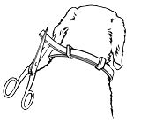
Ошейники от блох и клещей.
«При использовании ошейников, например Форесто, на щенках оставляем запас на рост. Достаточное ли будет в данном случае количество препарата, т.к. часть ошейника уже соприкасалась с кожей и отдало препарат?»
Достаточно. Это связано с принципами работы ошейника. Выход действующего вещества из матрицы ошейника происходит до тех пор пока в липидном слое кожи не достигается определенной концентрации. Затем, процесс приостанавливается.
Та часть ошейника, которая уже вступила в работу и "истратила свое ДВ" будет компенсироваться новым отрезком ошейника. То есть поддерживается необходимая концентрация на массу тела.

Slide 17
Ошейники от блох и клещей.
«Что будет если собака съест ошейник от блох и клещей?»
Последствия зависят от:
Размера самого питомца и размера проглоченного куска.
Если питомец большой (крупная собака), скорее всего все пройдет благополучно.
Если питомец небольшой, но разгрыз ошейник на мелкие кусочки, вероятнее всего, это обойдется без последствий. Но если куски крупные - это пациент ветеринарной клиники, с подозрением на непроходимость.
2. Вида съеденного ошейника
Ошейники на основе фипронила, имидаклоприда, пропоксура, флуметрина, безопасны при проглатывании кошками и собаками
Ошейники на основе тетрахлорвинфоса, могут привести к отравлению.

Slide 18
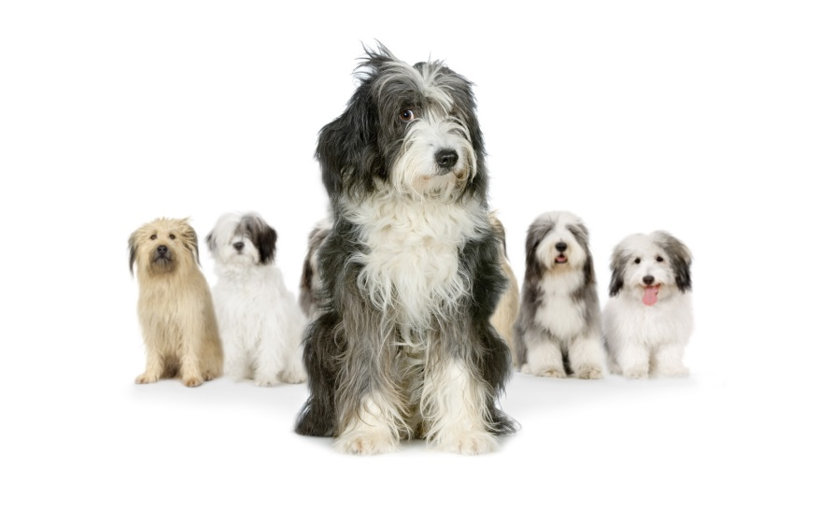
Капли от блох и клещей.
Капли давно используются для защиты питомцев от блох и клещей. Большая часть заданных вопросов касалась особенностей применения капель для разных животных.
Особенно интересовали обработка:
Очень больших питомцев
Животных с особенностями кожи и шерсти
Особенности сочетания капель широкого спектра действия и антигельминтных препаратов

Slide 19
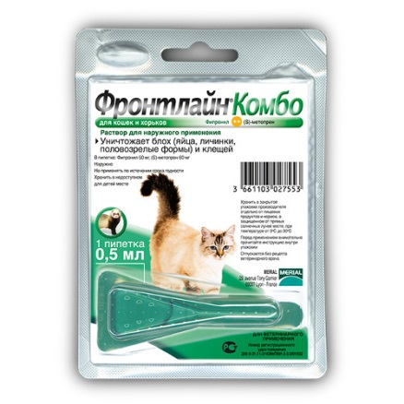
Капли от блох и клещей.
«Как с помощью капель обработать очень большое животное?»
Если вес питомца превышает максимальный вес указанный на упаковке, используется комбинация капель.
Например:
Капли рассчитаны на кошку весом 7,5-8 кг.
Для обработки мейн куна (большая кошка), весом 12 кг. Нам потребуются 2 пипетки для обычных кошек.
+

Slide 20
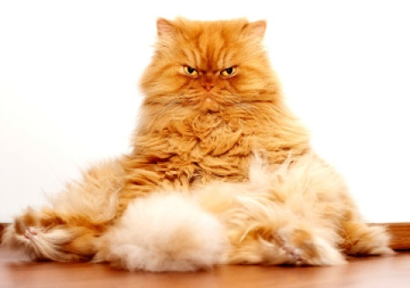

Капли от блох и клещей.
«Как с помощью капель обработать лохматое животное? Нужно ли большее количество препарата?»
Препарат подбирается по весу животного, а не по длине шерсти. Поэтому дополнительное количество препарата докапывать не нужно.
Но из-за длинной шерсти, действительно может потребоваться большее время на распределение препарата по питомцу.
=

Slide 21
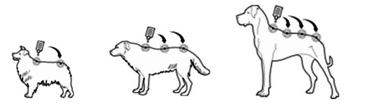

Капли от блох и клещей.
«Как с помощью капель обработать бесшерстное животное?»
На животных лишенных шерсти, препараты в виде капель нанести труднее, из-за растекания.
Чтобы этого не происходило рекомендуется наносить препарат в несколько точек. Тогда в каждой из них препарата будет меньше и он быстрее впитается в кожу.

Slide 22
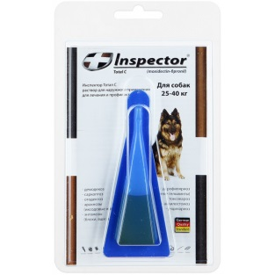
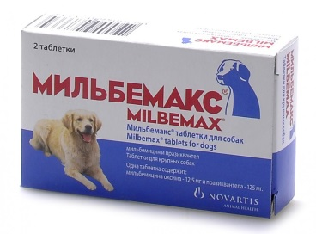
Капли от блох и клещей.
Давайте вспомним основные вопросы и ответы по данной теме:
«Как правильно провести обработку с помощью капель широкого спектра действия (блох, клещей и гельминтов) и таблетки от гельминтов?»
Если для обработки от гельминтов использован:
Если выбран «Дронтал» или «Дронтал плюс», обработку можно проводить одновременно с применением капель
Если используются «Мильбемакс» или «Мильпразон», то вначале используется таблетка, а затем, через 2 дня капли, например, «Стронгхолд» или «Inspector»

Slide 23
Другие вопросы
В данную категорию попали вопросы:
По совместному применению противопаразитарных препаратов
Особенностям состава или действия препаратов
Касающиеся непосредственно паразитов
Другим средствам, так или иначе связанных с противопаразитарной обработкой

Slide 24
Совместное применение препаратов
«Если препарат от внешних паразитов не имеет репелентного эффекта, что советовать покупателю для профилактики дирофилляриоза? Можно но ли использовать антигельминтики вместе с "Бравекто" и "Фронтлайн Нексгард»?
В этом случае для профилактики дирофилляриоза используются антигельминтные препараты. В инструкции к ним указано: "ежемесячно в период лета комаров".
Бравекто можно применять вместе с мильбемаксом (есть совместные исследования).
Для профилактики дирофилляриоза с помощью Нексгарда можно использовать Нексгард Спектра. В уже состав входит мильбемицин.

Slide 25
Особенности действия препаратов
Какие препараты лучше применять при глистных инвазиях - таблетки или капли на холку?
Если это обработка перед вакцинацией или лечебная обработка:
можно использовать любые таблетки, суспензии
можно использовать капли гельминтал
Для профилактики, (если блох с последней обработки не было), можно использовать следующие варианты в форме спот-он: Инспектор, Стронгхолд, Адвокат, Гельминтал спот-он.

Slide 26
Особенности действия препаратов
«Покупатели с недоверием относятся к информации, что спреи от клещей действуют месяц. Хотелось бы прояснить, от капель спреи отличаются только механизмом распределения?»
Капли и спреи могут содержать одно и тоже действующее вещество. Например, фипронил – основа спрея и капель Фиприст. Механизм защиты одинаковый – накапливаются в сальных железах, выделяются на поверхность кожи на протяжении месяца.
Принципиальное отличие, в механизме распределения препарата по поверхности кожи. В случае капель, в составе, есть специальная добавка - эксципиент, которая «растаскивает» препарат по коже.
В спрее его нет, поэтому препарат не будет сам «расползаться», а значит обработан должен быть весь питомец.

Slide 27

Особенности паразитов
«Насколько актуален вопрос дирофилляриоза для Москвы, московской области и России в целом?»
Согласно опубликованным данным:
«Дирофиляриоз собак зарегистрирован в 27 районах Московской области: Егорьевском, Ногинском, Павлово-Посадском, Орехово-Зуевском, Истринском, Одинцовском, Дмитровском, Ленинском, Раменском, Люберецком, Солнечногорском, Ступинском, Красногорском, Рузском, Щелковском, Сергиев-Посадском, Домодедовском, Химкинском, Клинском, Подольском, Мытищинском, Луховицком, Коломенском, Воскресенском, Озерском, Шатурском, Наро-Фоминском и 5 областях, граничащих с Московской: Владимирской, Смоленской, Тульской, Тверской, Калужской, Воронежской области».

Slide 28

Особенности паразитов
«Возможно ли определить наличие бабезий или пироплазмоза у собаки в день укуса клеща или на следующий день? Если нет, то когда нужно сдавать кровь на анализ?»
В день укуса, найти бабезий в крови не удастся. После укуса клеща они развиваются у его слюнных железах примерно 24-48 часов, после чего передаются собаке. Затем происходит их размножение в крови.
Пока паразитов мало, симптомы не выражены. В крови обнаружить сложно. Это так называемый латентный (скрытый период). Его продолжительность зависит от иммунитета собаки. Обычно он продолжается 7-14 дней, но иногда может затягиваться до 6 месяцев (крайне редко).
Обычно паразита в крови можно найти на 4 день.

Slide 29
Другие препараты
«Какие есть противопоказания для применения вакцин для домашних животных?»
Противопоказания к вакцинации.
1. Повышенная температура (у собак и кошек более 39.20С)
2. Истощение
3. Хронические, острые заболевания
4. Иммунодефицит
5. Недавняя инъекция (не менее 3х недель) соответствующей гипериммунной сыворотки
6. Гельминтами
7. В некоторых случаях беременность или лактация у самок
8. Недавно перенесенные тяжелые операции или травмы
9. Истощение

Slide 30
Мы рассмотрели самые частые вопросы, которые касались особенностей противопаразитарных средств и их использования.
Спасибо!

